Slide 1

第6章 控制系统的校正
6-1 引言
6-2 串联超前校正
6-3 串联滞后校正
6-4 滞后超前校正和PID校正
6-5 反馈校正
6-6 复合校正

Slide 2
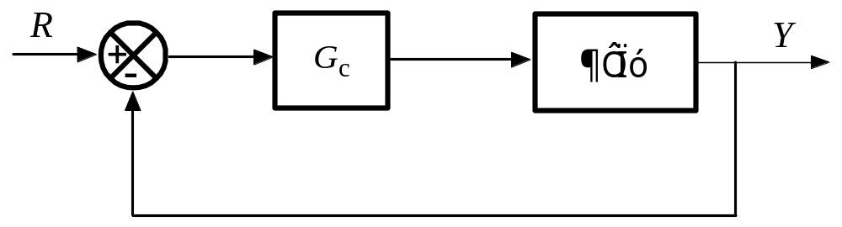
6-1 引言
1、系统校正
被控对象确定后，根据要求的控制目标，对
控制器的进行设计的过程叫作系统校正。

Slide 3

2、控制目标——性能指标

Slide 4
3、为什么校正？
闭环系统有自动控制功能，在一定范围内可以通过调节增益改变系统性能，但有时不能满足要求。
4、用什么校正？
校正装置——为了改善系统性能，引入的附加装置叫作校正装置，也叫补偿器；
校正装置可以是电气的、机械的、气动的、液压的或其他形式的元件组成；
电气的校正装置分为有源的和无源的两种，应用无源的校正装置时，要考虑负载效应。

Slide 5
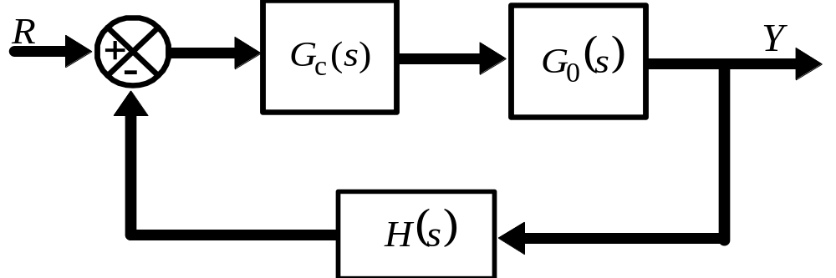
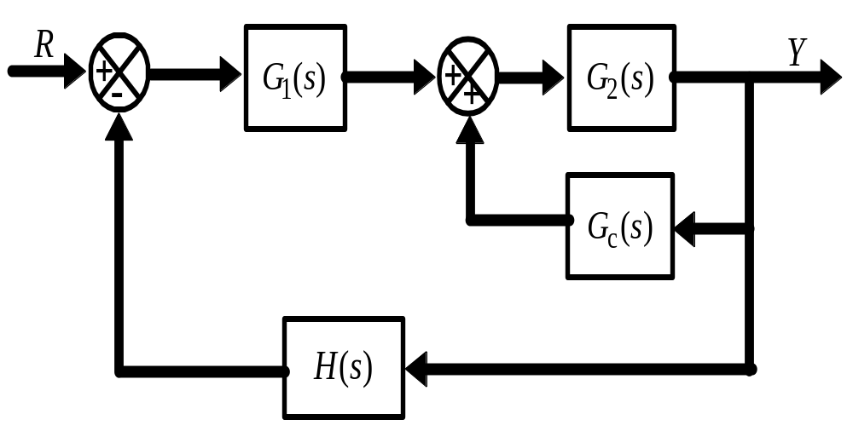
5、一般有哪些校正方法？
串联校正
反馈校正

Slide 6
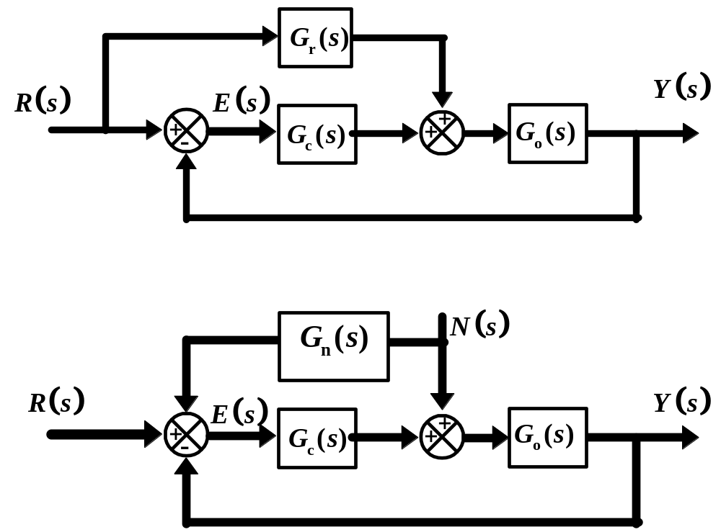
按参考输入前馈补偿的复合控制
按扰动前馈补偿的复合控制

Slide 7
6、方案选择
技术性能、经济指标、可靠性等方面进行全面比较，权衡利弊，得到方案。
提出合适的性能指标，选择测量元件、执行元件、放大器等。

Slide 8
系统开环频率特性与系统性能指标密切相关，一般
可以将校正问题归纳为三类：
1、如果系统稳定且有较满意的暂态响应，但稳态
误差太大，这就必须增加低频段的增益来减小
稳态误差，同时保持中、高频特性不变；
2、如系统稳定且有较满意的误差，但其动态性能
较差，则应改变系统的中频段和高频段，以改
变系统的截止频率和相角裕度；
3、如果一个系统的稳态和动态性能均不能令人满
意，就必须增加低频增益，并改变中频段和高
频段。

Slide 9
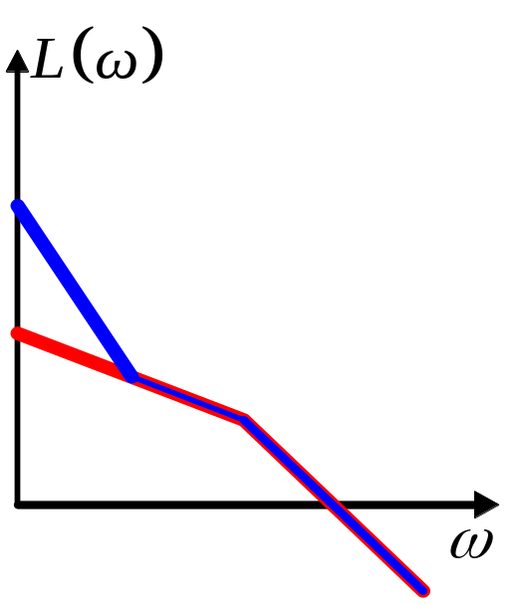
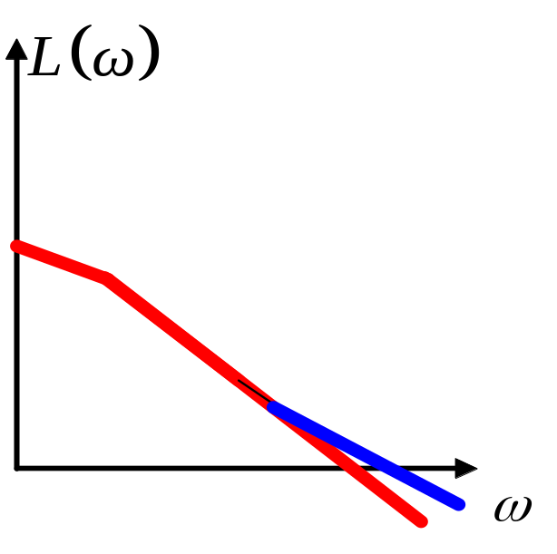
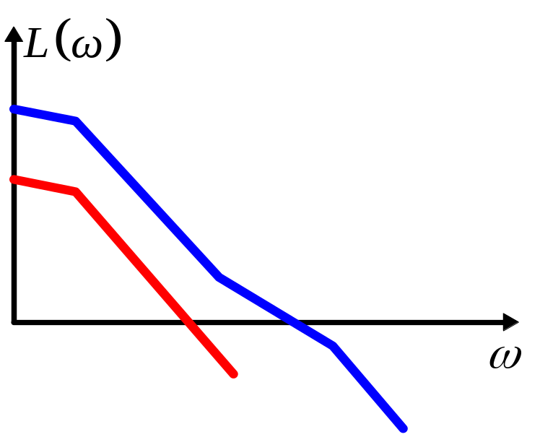
对应上面三种情况的BODE图：
a）改变低频段
b）改变高频段
c）低中高频段均改变

Slide 10
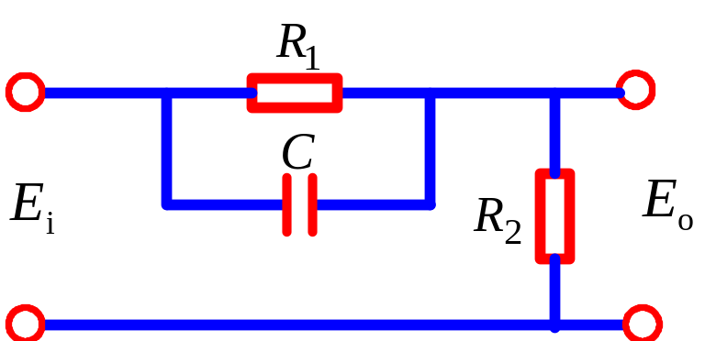
6-2 串联超前校正
1、超前校正网络：
传递函数：
无源超前校正网络
其中，

Slide 11
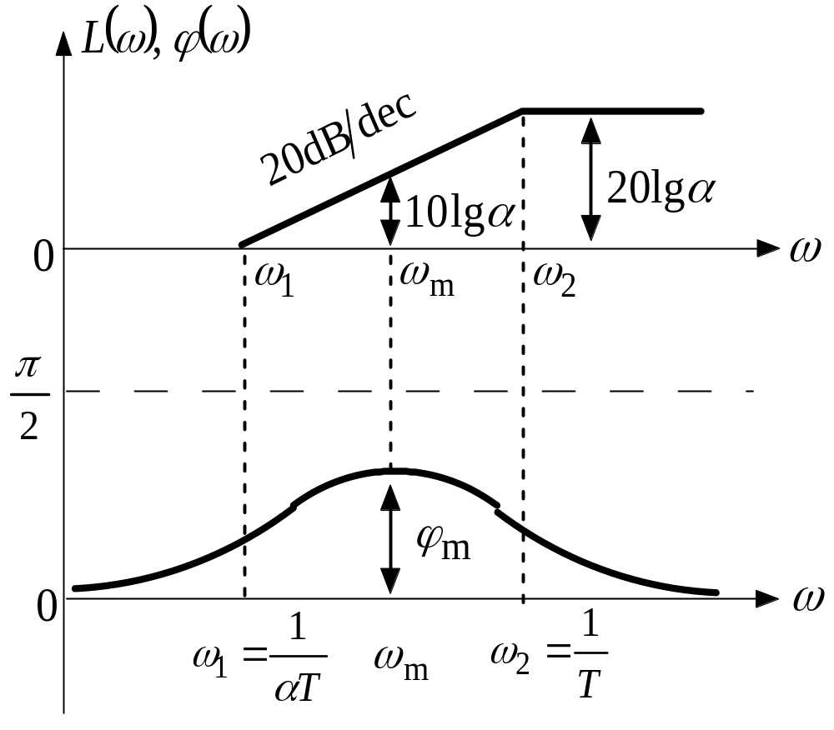
2、超前校正环节的频率特性
对数频率特性为 :
超前网络 bode图

Slide 12
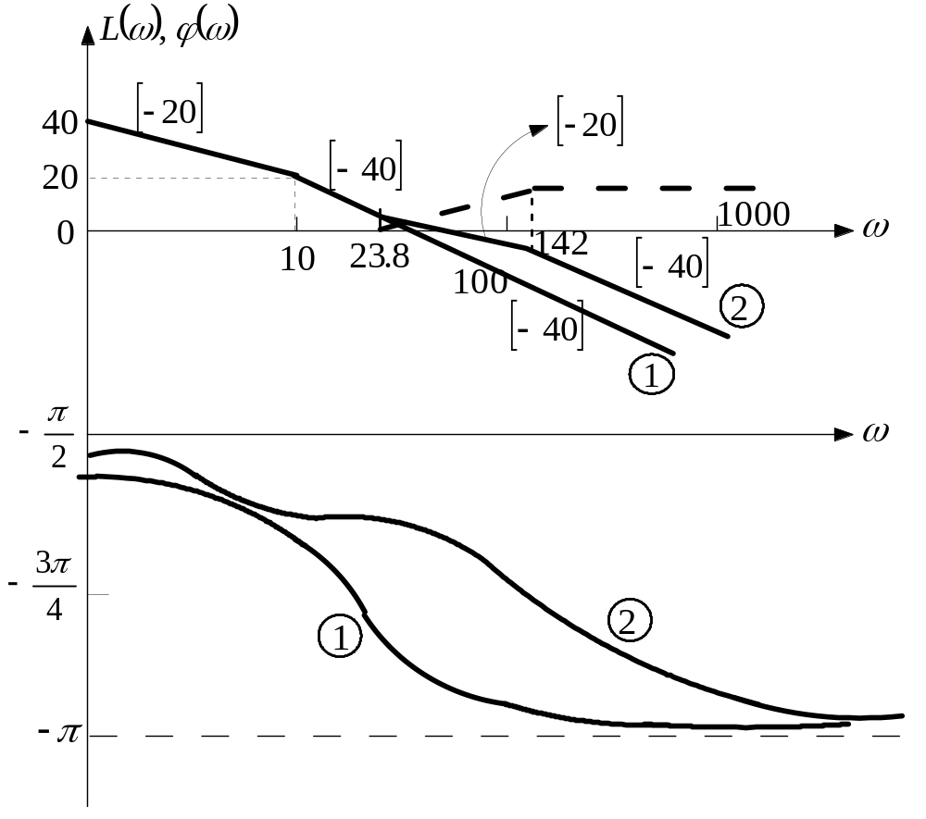
3、超前网络的作用

Slide 13
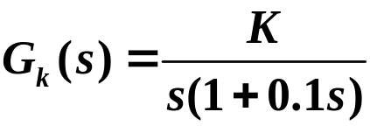



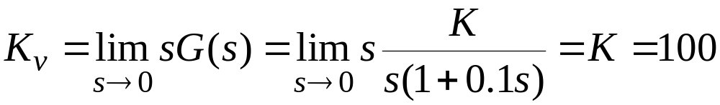
例1：设单位反馈控制系统的开环传递函数为：
要求系统的稳态误差为 ，相角裕度 ，幅值裕度 ，试确定 该系统的校正装置。
解：按要求确定K值：

Slide 14












画出未校正系统BODE图
相角裕度

Slide 15
测量可得原系统的相角裕度 ，所以远
远小于要求值，说明在 时系统会产生
剧烈的振荡，为此需要增加 的超前角。
注意：超前校正环节不仅改变了BODE图的
相角曲线，而且改变了幅值曲线，使幅值
穿越频率提高，在新的幅值穿越频率上，
原系统的滞后相角就会增大，这就要求超
前校正装置产生的相角要相应的增大，为
此设计超前相角由增大到 。

Slide 16
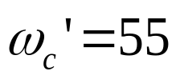

原系统BODE图中-7.78对的频率为55

Slide 17
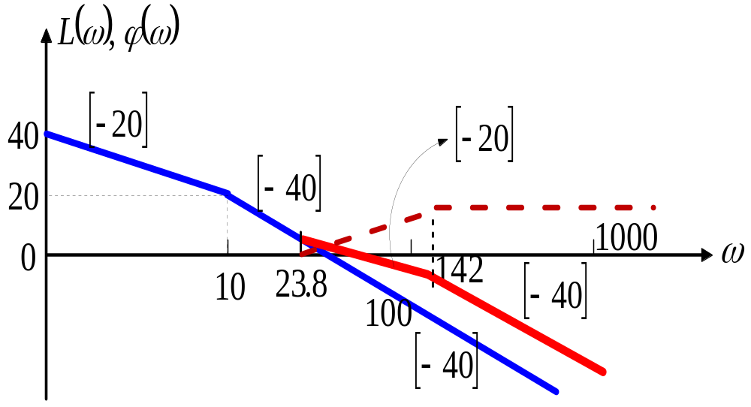

Slide 18
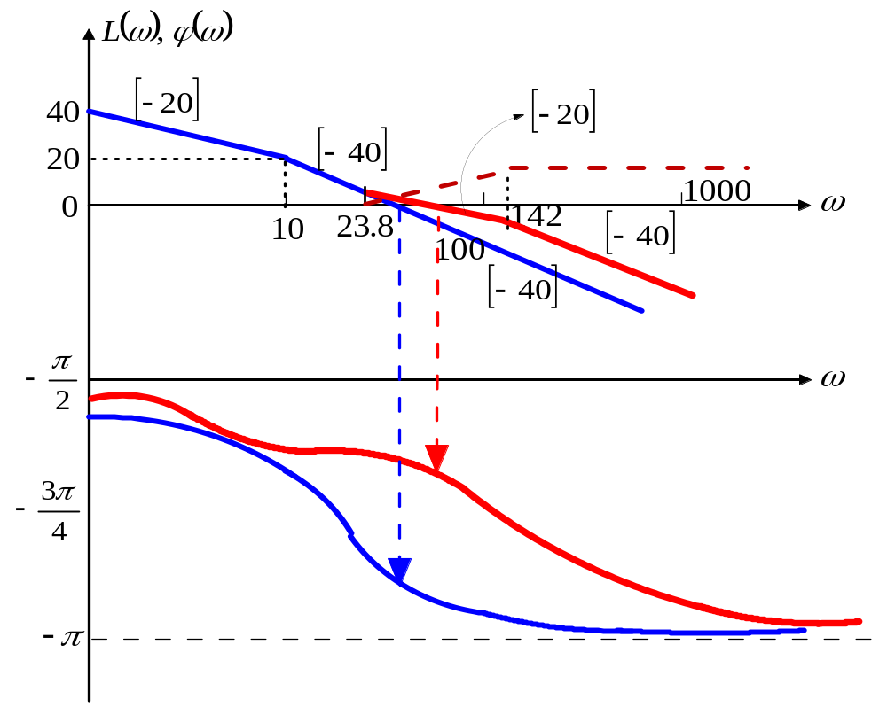

Slide 19
超前校正装置对系统性能有如下影响：
1、减少了开环频率特性在幅值穿越频率上的负斜率，提高了系统的稳定性；
2、减小了阶跃响应的超调量；
3、增加了开环频率特性在幅值穿越频率附近的正相角和相角裕度；
4、提高了系统的频带宽度；
5、不影响系统的稳态性能；
上述内容可以归纳为：两少，两高，一不变。

Slide 20

设计步骤 ：
  (1) 确定K
(5) 计算ω_{m}
(2) 计算γ₀
(6)确定T
(3) 计算
(7)验算
(4) 确定 a

Slide 21
应用超前校正的几个限制条件：
1、原系统稳定；（否则需要的超前相角大，噪声对系统干扰严重，甚至可以导致系统不稳定）
2、原系统在穿越频率附近相角迅速减小的系统不适用该校正方法

Slide 22
超前校正
总结：
1)超前校正原理：
利用超前网络的相角超前特性，使系统的截止频率和相角
裕度满足性能指标的要求，从而改善闭环系统的动态性能
2）适用对象：
超前校正主要应用于原系统稳定，稳态性能已满足要求而
动态性能较差的系统。
3）缺点：降低了系统的抗扰性能。

Slide 23
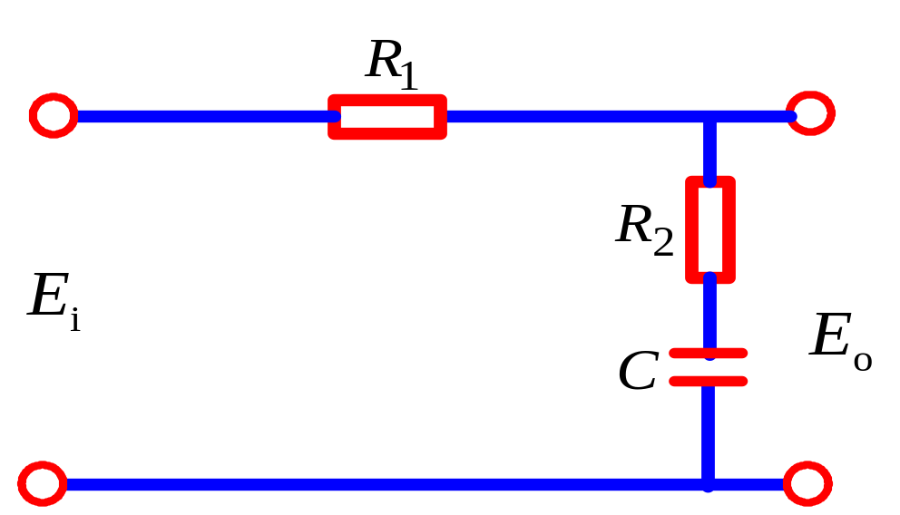


6-3 串联滞后校正
无源滞后校正网络
网络的传递函数为

Slide 24
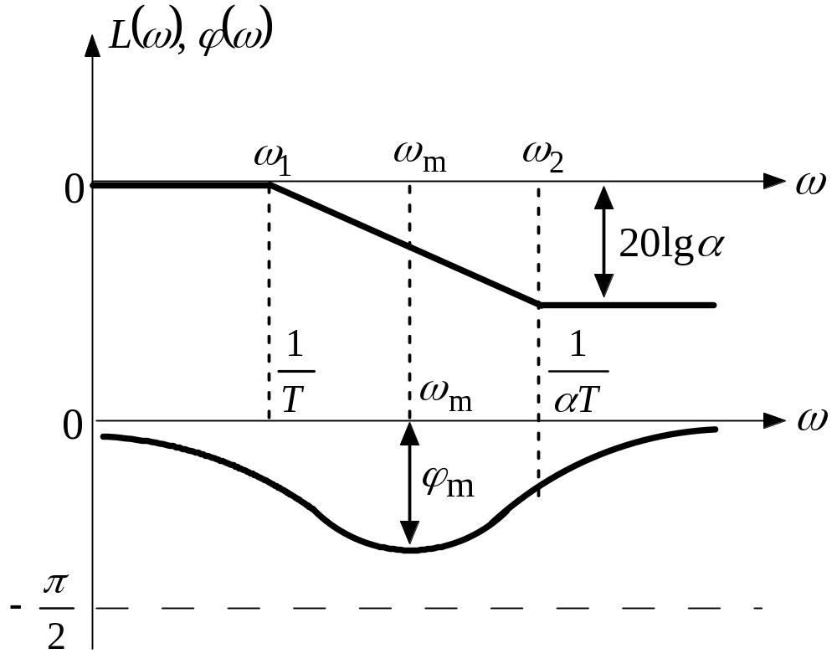
滞后校正环节的BODE图如图所示：

Slide 25
由BODE图得系统的最大滞后相角：
在第一个转折频率后，对数特性的幅值和相角都为负值，因此作为校正环节使用时不仅可以增大系统的滞后相角，而且能减小在一定频率范围中的对数幅值。

Slide 26
例：设一单位反馈系统的开环传递函数为
要求相角裕度 ，设计校正环节。
首先画出 时的BODE图，由图可知相角裕度只有25度，即 。
采用滞后网络进行校正目的是要增大相角裕度。对于原系统 这时相角裕度

Slide 27






Slide 28
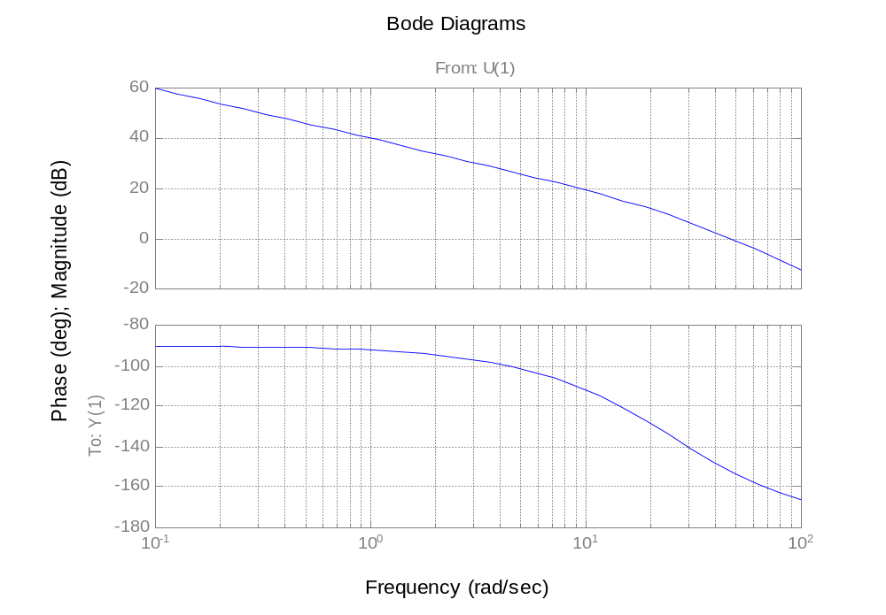

Slide 29
也就是说设法找到一个滞后网络应把原系统在 上的幅值减小到0，并对此频率附近的原系统的相角曲线产生不明显的影响（只有这样才能维持 ）。
但是事实上，滞后网络在新的幅值穿越频率 上要产生一个不大的负相角，故实际的 可选的比 稍小一些，如可以选择 。
可以测得 处的对数幅值为 ，故滞后网络在频率 的对数值应该近似等于 ，这样才能够使校正后的系统在此频率上的对数幅值为 。

Slide 30
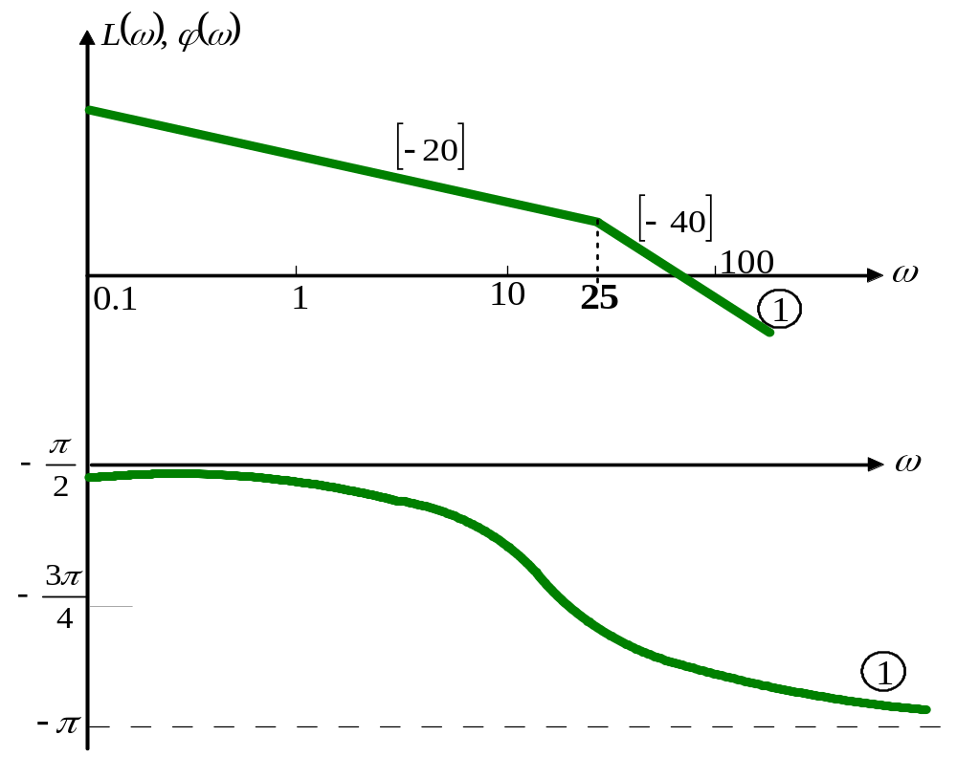
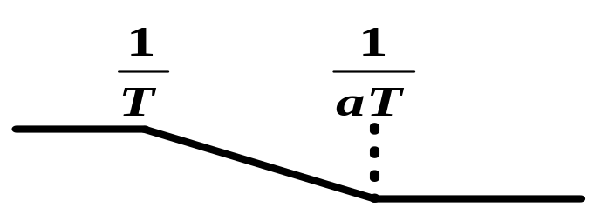
确定滞后校正装置的参数
校正前系统的bode图

Slide 31
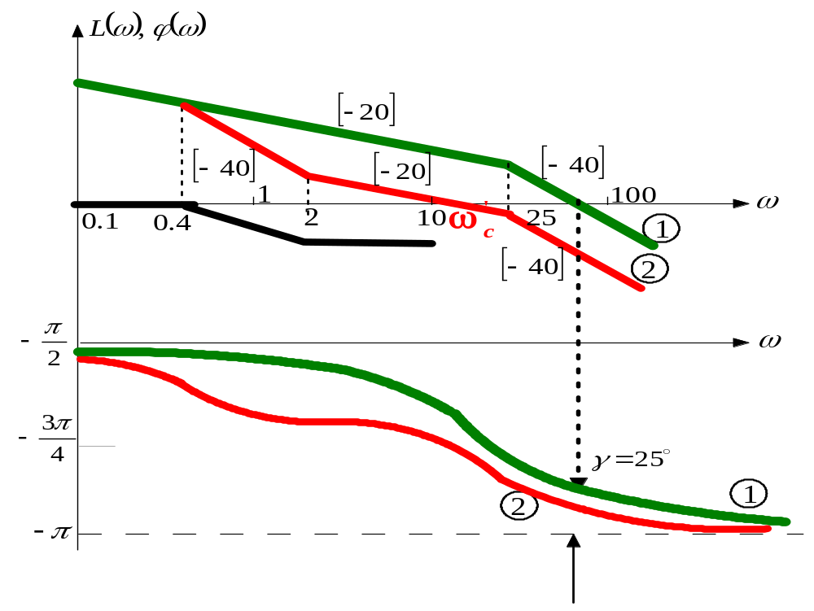

校验

Slide 32
滞后校正分析：
利用滞后网络对系统进行校正对其性能有如下影响：
1、利用低通滤波器来改变幅值曲线低频段的值，使幅值穿越频率减小，而在穿越频率附近保持相频特性不变；
2、低通滤波器对低频信号具有较强的放大能力，从而可以降低系统的稳态误差；
3、在穿越频率处系统-20dB/dec过0dB线，谐振峰值变小，稳定性变好；
4、穿越频率减小，系统频带宽度减小，系统上升时间加长。

Slide 33
采用相位滞后网络校正系统的步骤为：
1、由对稳态误差要求确定开环增益K；
2、画出未校正系统BODE图；
3、在未校正系统Bode图中确定与要求的相角裕度对应的频率；
4、计算上述频率对应的幅值，计算将其衰减到0需要的 。
5、确定两个转折频率：

Slide 34
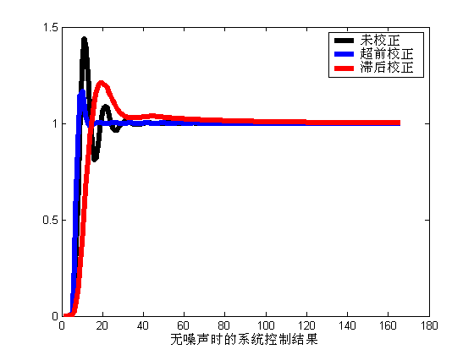
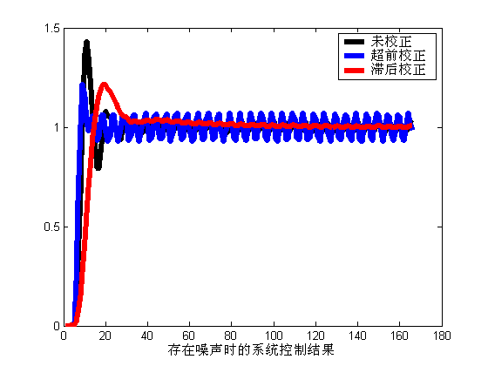
适用对象：
（1）原系统动态性能已满足要求,而稳态性能较差
（2）对系统快速性要求不高，而抗干扰性能要求较高
的系统；
缺点：降低了系统的快速性

Slide 35
6-4 滞后超前校正与PID校正
超前校正可以满足将系统的上升时间和超调减少，但加大了系统的频带宽，使系统变得敏感，容易受噪声影响；
相位滞后校正能减少系统的超调量提高系统的稳定性，但频带变窄，响应速度变慢；
兼顾上述两种方法的优点，可以产生滞后超前校正网络。

Slide 36
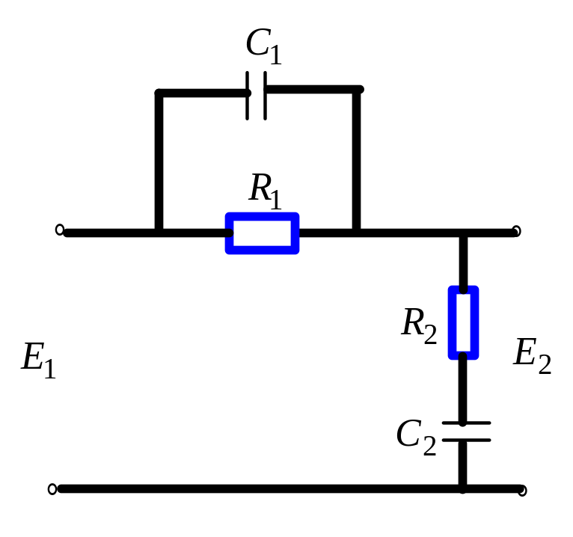
一、滞后超前网络
网络的传递函数：
其中：

Slide 37
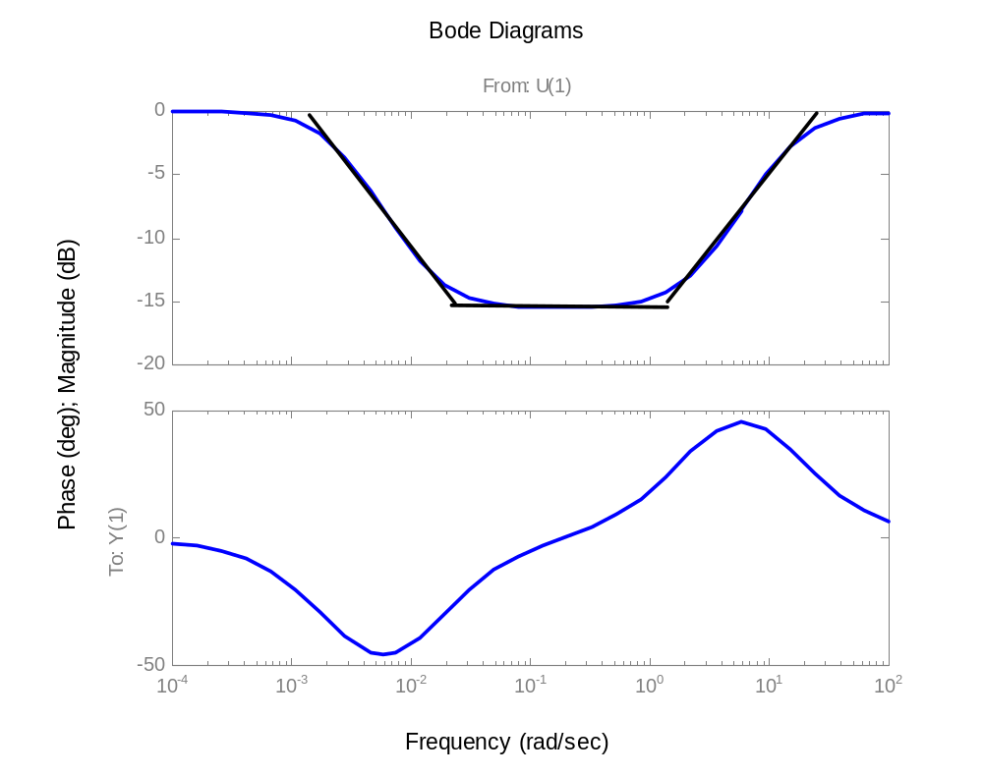

Slide 38
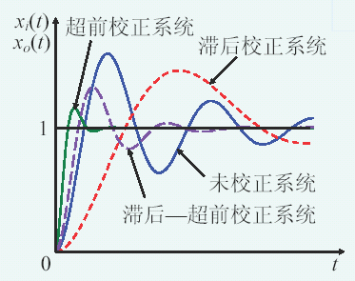
校正后系统的单位阶跃响应曲线对比

Slide 39
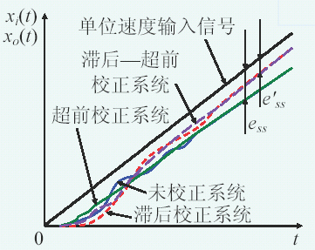
校正后系统的单位速度响应曲线对比

Slide 40
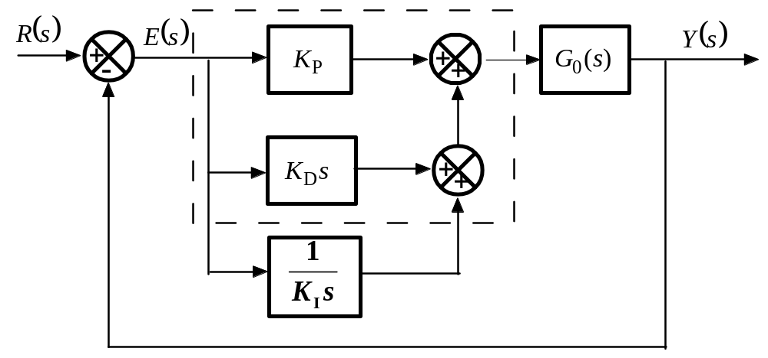
二、PID校正：
传递函数为：

Slide 41
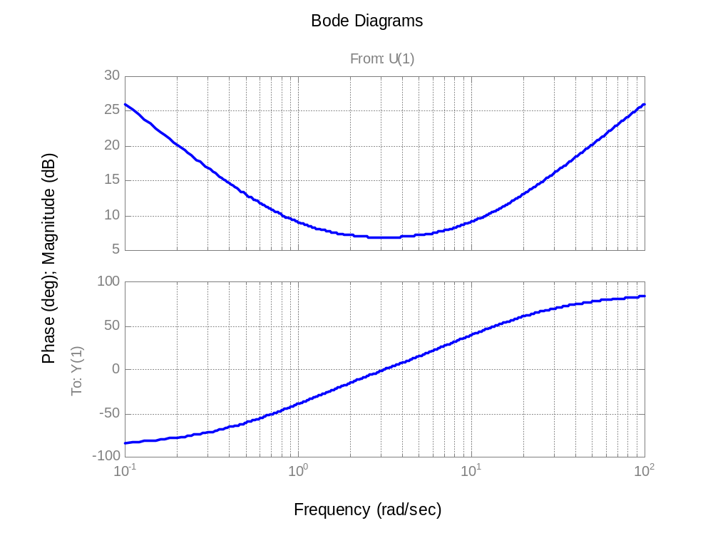
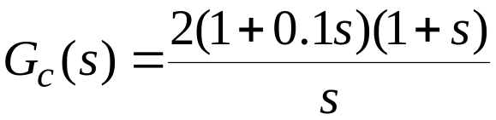

Slide 42
小结
超前校正利用网络的相位超前特性对系统进行校正，而滞后校正实际上利用网络幅值的高频衰减特性；
滞后校正虽能改善系统的静态精度，但使系统的频带变窄，响应速度变慢；如果要求系统在校正后既有快速性又有稳态精度，应采用滞后超前校正；
PID调节器是一种有源校正网络，它获得了广泛的应用，其整定方法要有所了解。

Slide 43
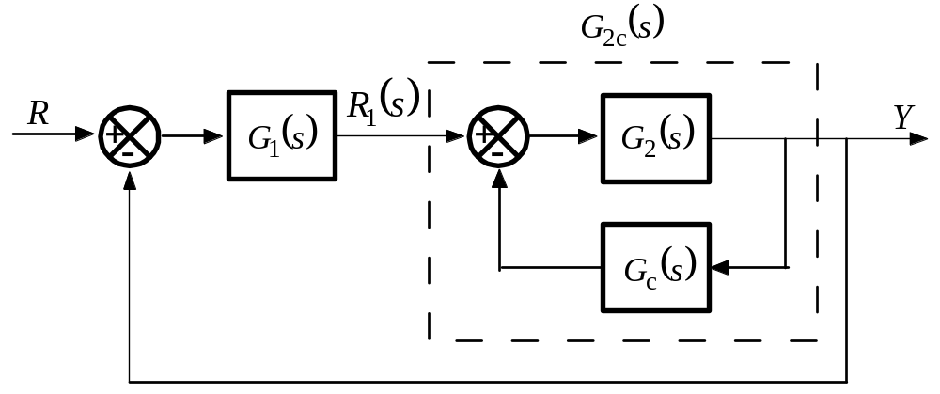
6-5 反馈校正
基本思路:用反馈校正装置去包围原系统中影响动态性能提高的某些环节，构成一个内环，使得在反馈校正起作用时，内环特性主要取决于引入的反馈校正装置，而与系统中被包围部分的环节特性几乎无关，通过适当选取反馈校正装置的结构和参数，即可获所需的内环特性，从而使校正后系统动态性能满足指标要求。

Slide 44
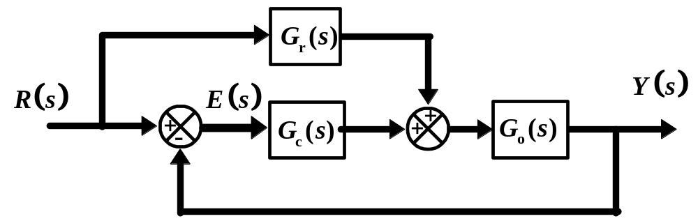
6-6 复合校正
按参考输入前馈补偿的复合控制

Slide 45
按参考输入前馈补偿的复合控制
前馈控制器的传递函数为
全补偿条件

Slide 46
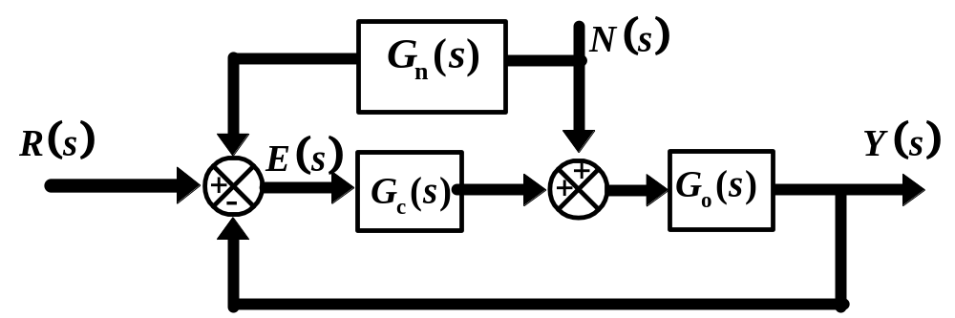
按扰动前馈补偿的复合控制
扰动补偿控制器的传递函数为
对扰动误差的全补偿条件

Slide 47
本章小结
引言
串联超前校正
串联滞后校正
滞后超前校正和PID校正
反馈校正
复合校正

